Slide 1


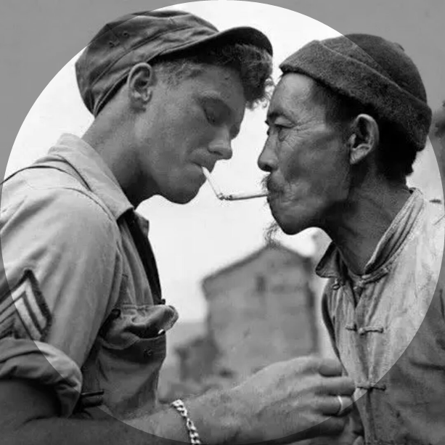
蚁群算法解决TSP问题
王子路 张钰洋 庞远心
2020-12-26

Slide 2
目录
01. 蚁群算法简介
03. 重点函数
01-1. 什么是蚁群算法？
03-1. 轮盘赌选择
03-2.信息素的存储
01-2. 蚁群算法有什么优点？
02. 蚁群算法思路
04. 分析
02-1. 思维导图
02-2.代码展示
04-1.算法与改进
04-2.蚁群算法缺陷

Slide 3




01
蚁群算法简介

Slide 4


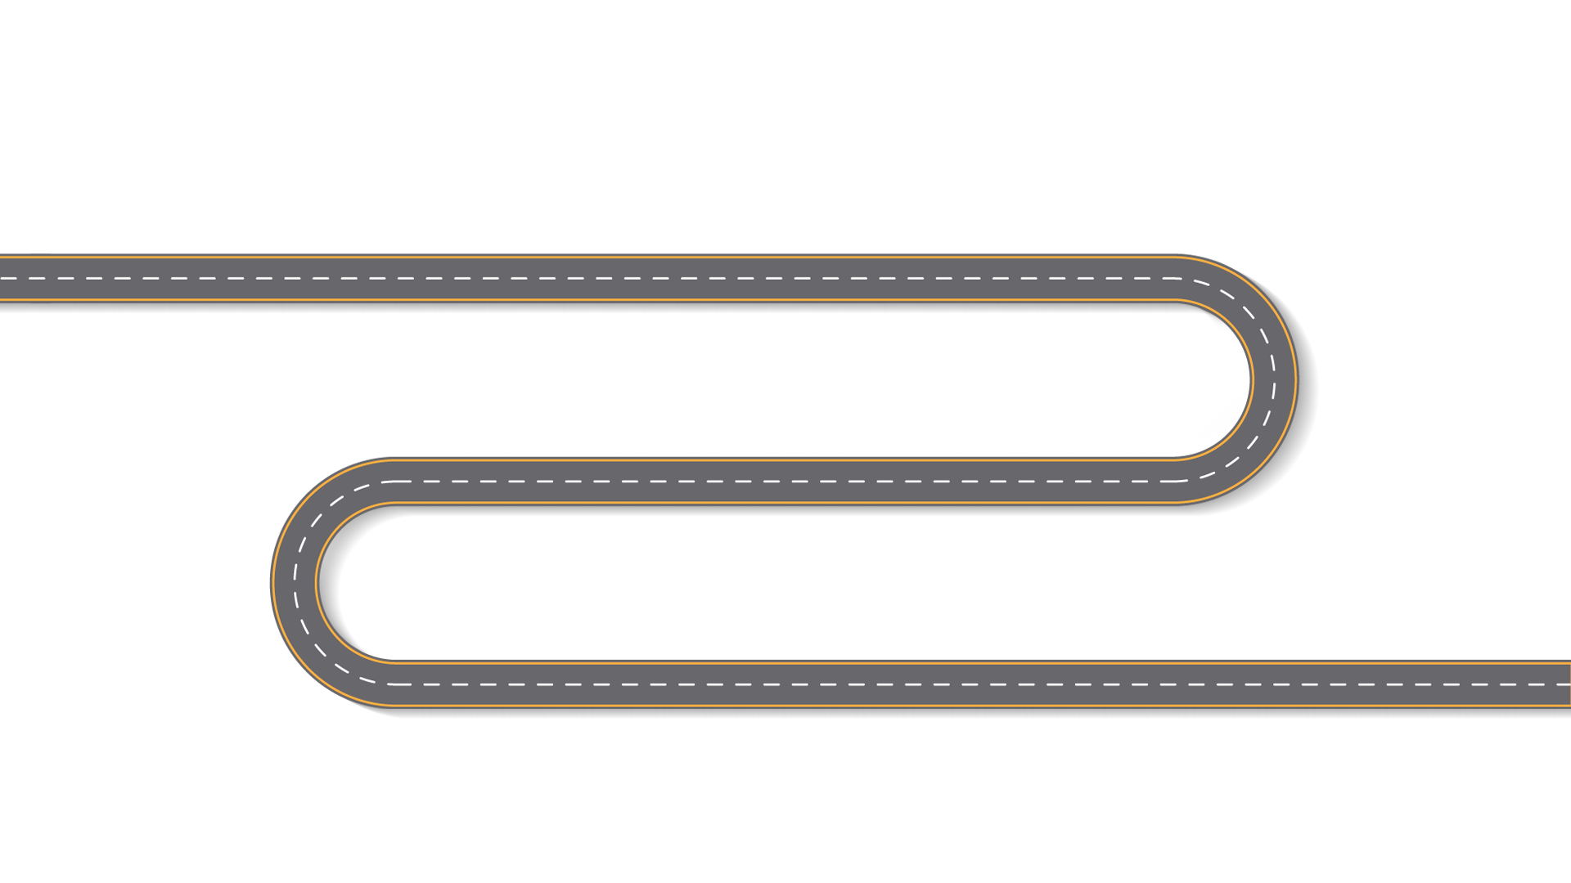
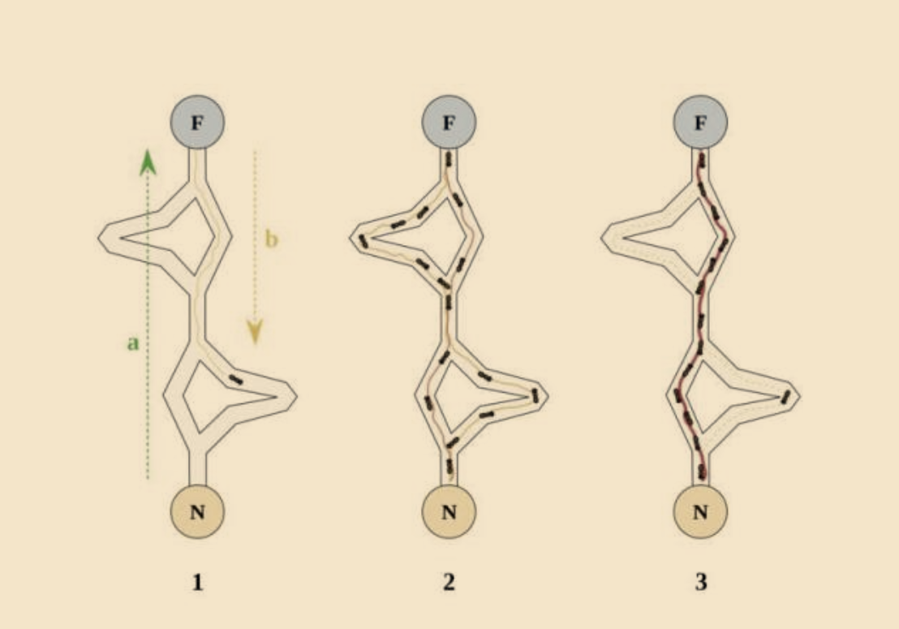



什么是蚁群算法
What is Ant Colony Optimization?
不同蚂蚁走的路程长度不同，越长的，信息素含量越低，信息素会随着时间消失挥发

Slide 5

蚁群算法的特点
VALUE
01
VALUE
02
VALUE
03
VALUE
04
自组织
并行性
正反馈
强鲁棒性
自组织就是在没有外界作用下使得系统墒增加的过程（即是系统从无序到有序的变化过程）。
每只蚂蚁搜索的过程彼此独立，仅通过信息素进行通信。
算法采用的反馈方式是在较优的解经过的路径留下更多的信息激素，而更多的信息激素又吸引了更多的蚂蚁。
即蚁群算法的求解结果不依赖子初始路线的选择，而且在搜索过程中不需要进行人工的调整。
Notes:
https://blog.csdn.net/free4294/article/details/7017754

Slide 6
02
蚁群算法思路

Slide 7
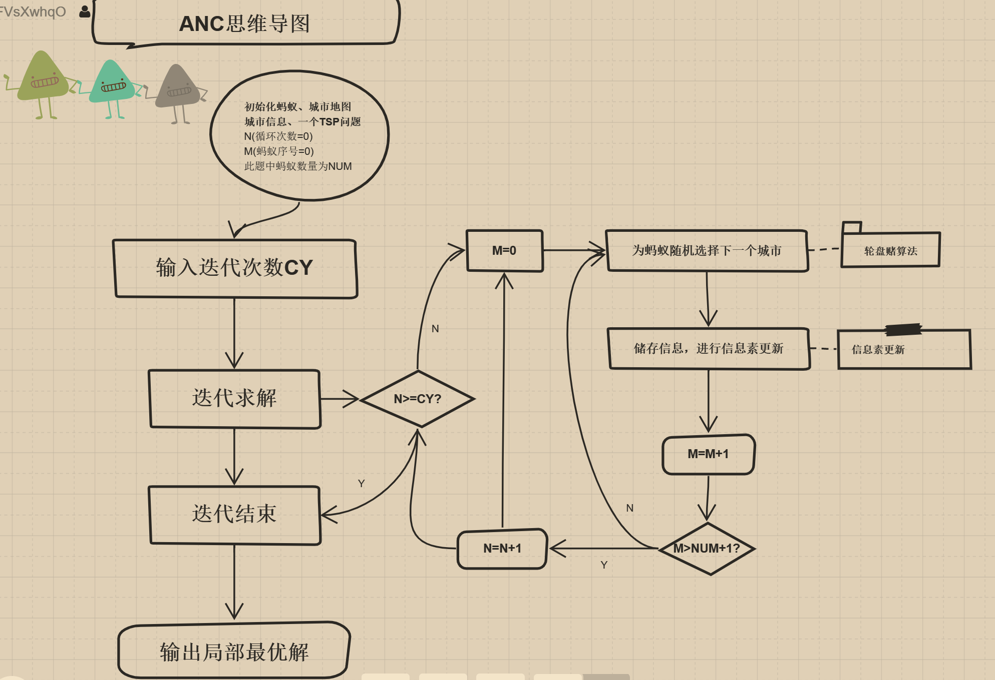

Slide 8
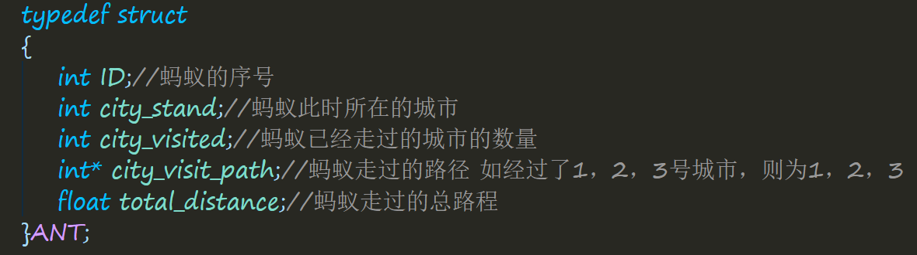
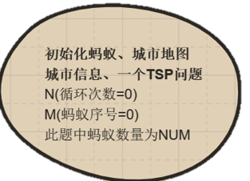
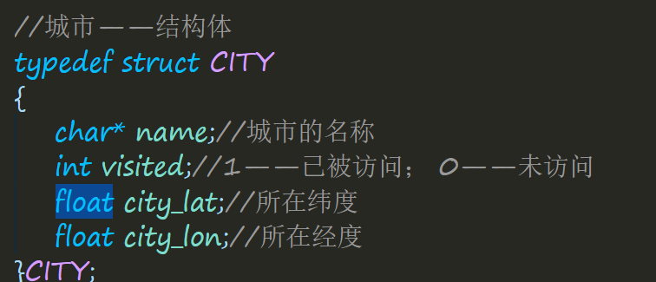
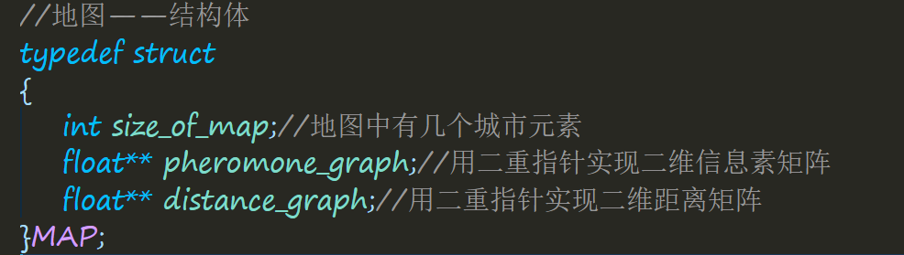
代码展示-结构体

Slide 9
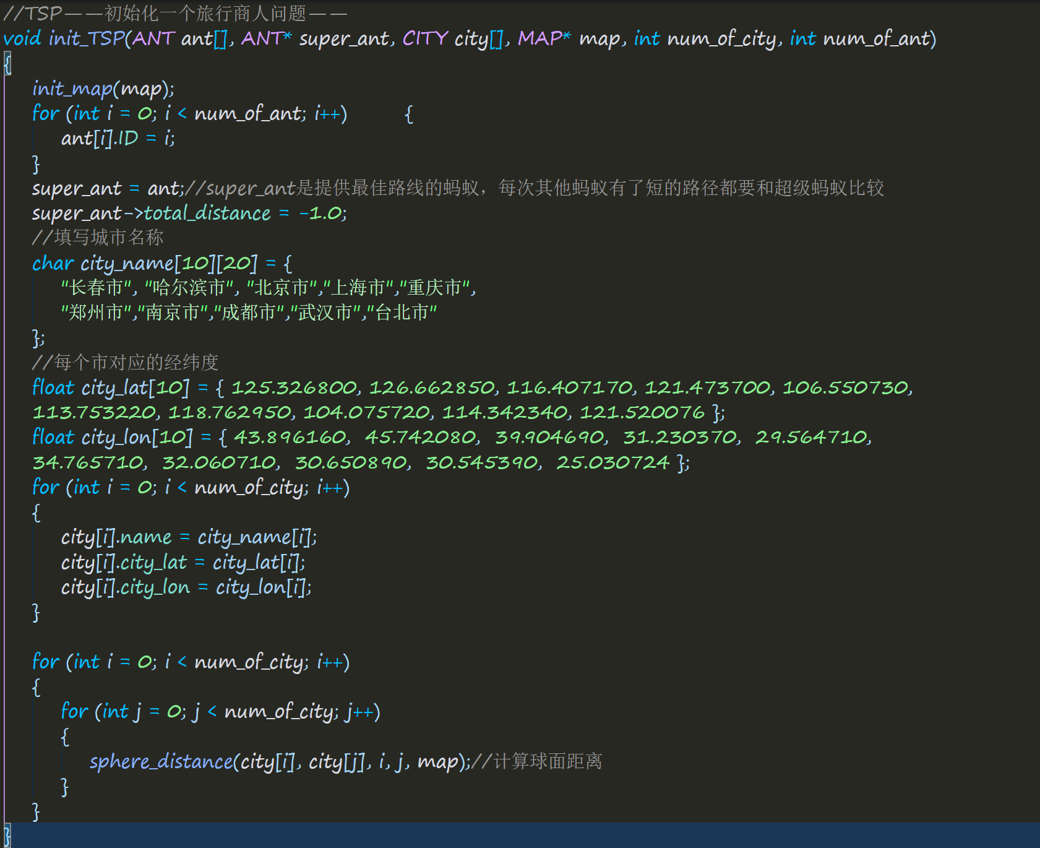

Slide 10
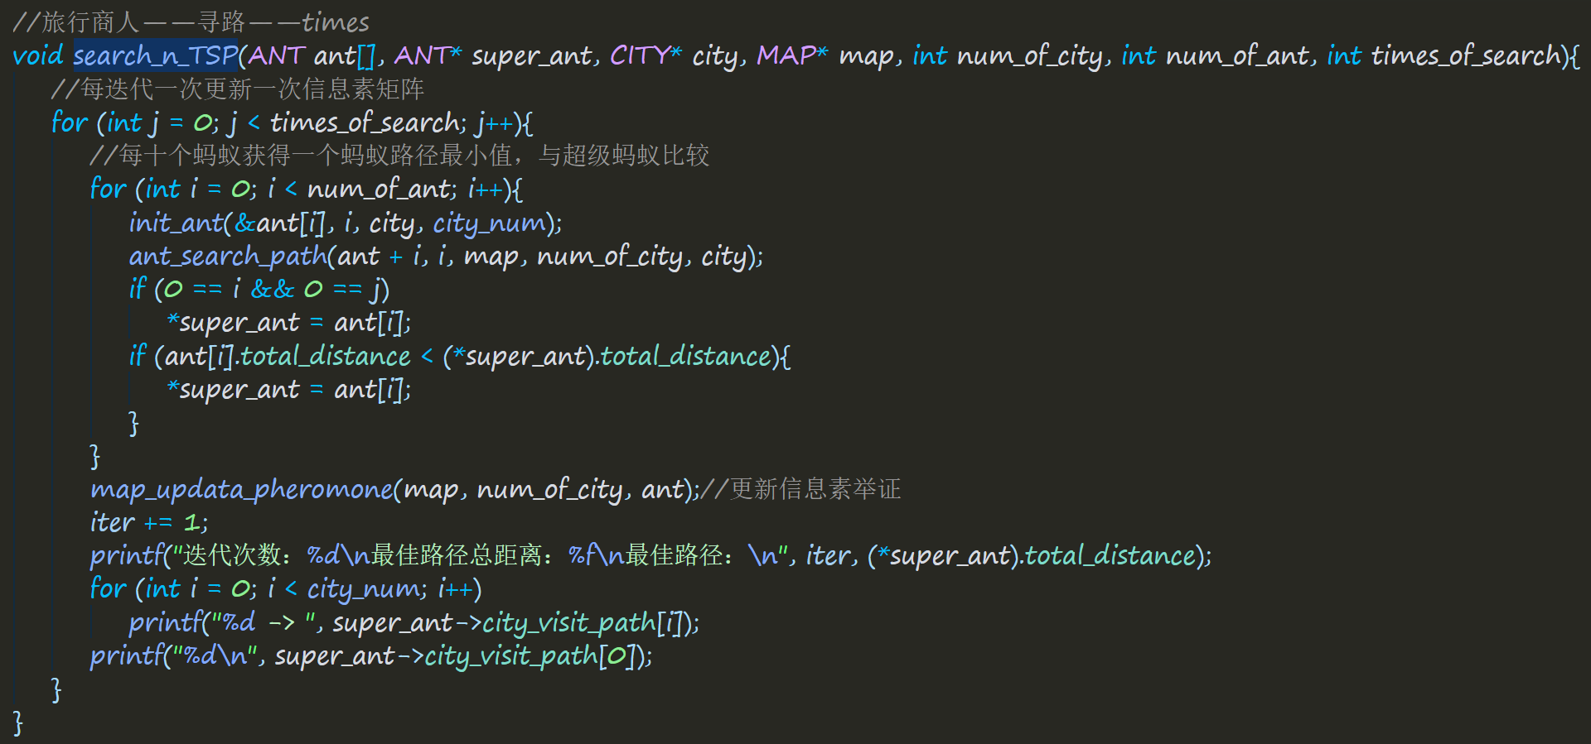
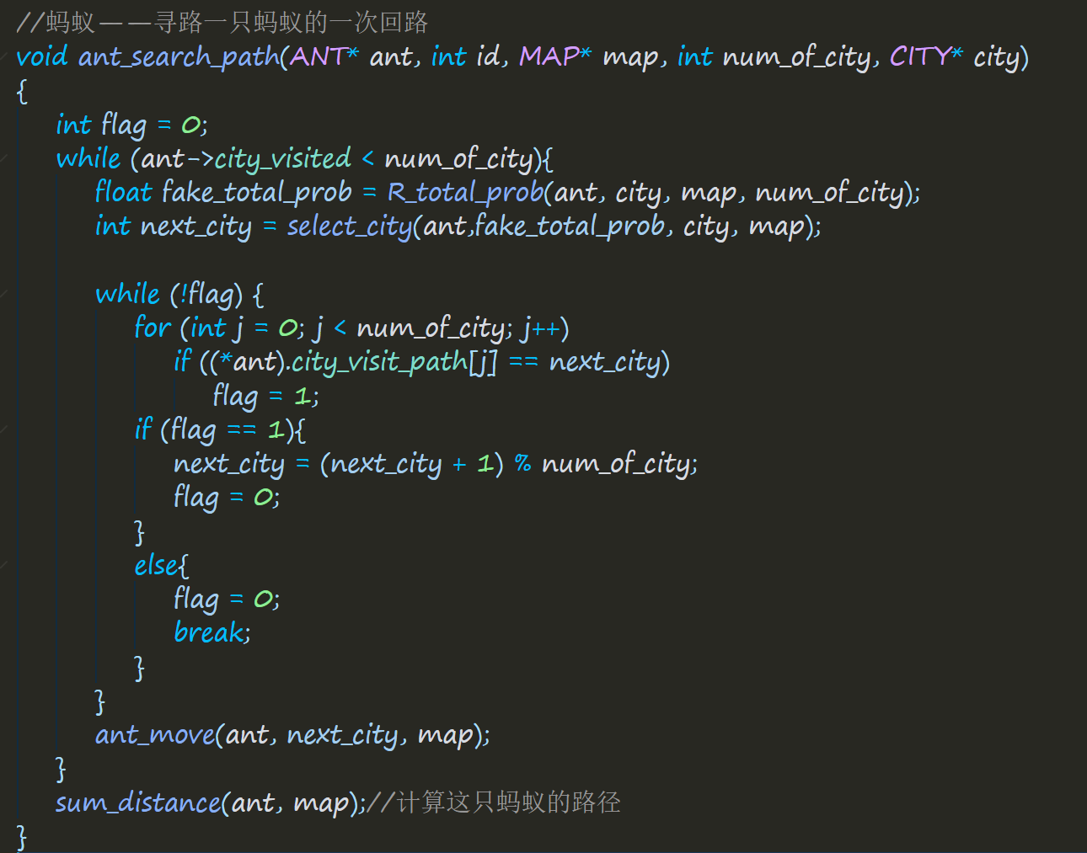
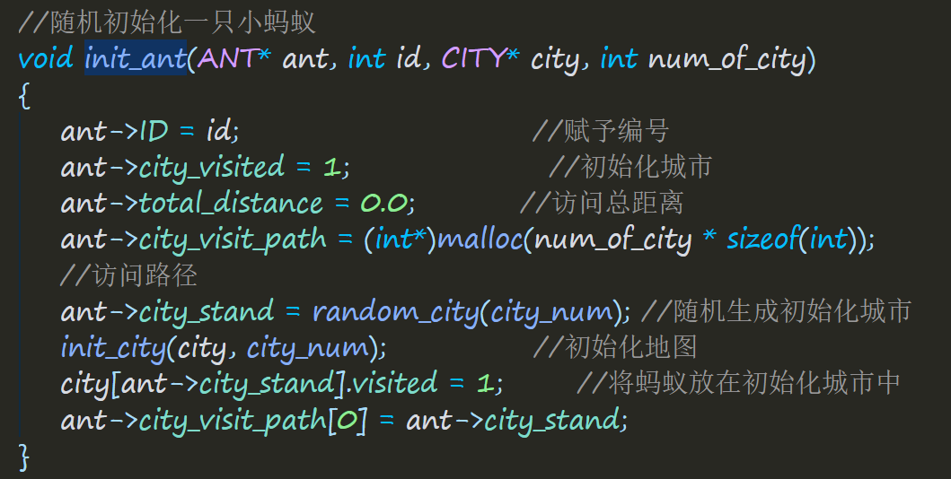

Slide 12
03
重点函数

Slide 13
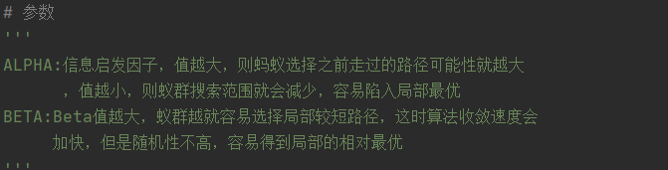
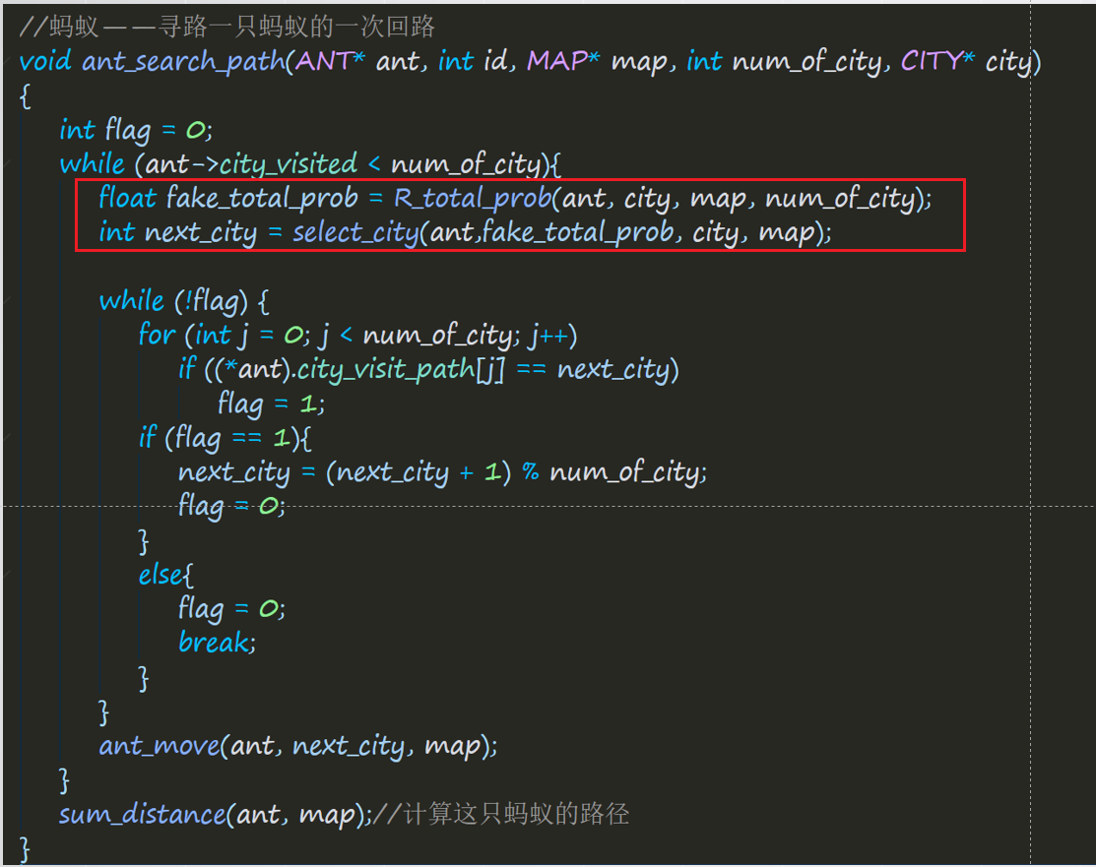
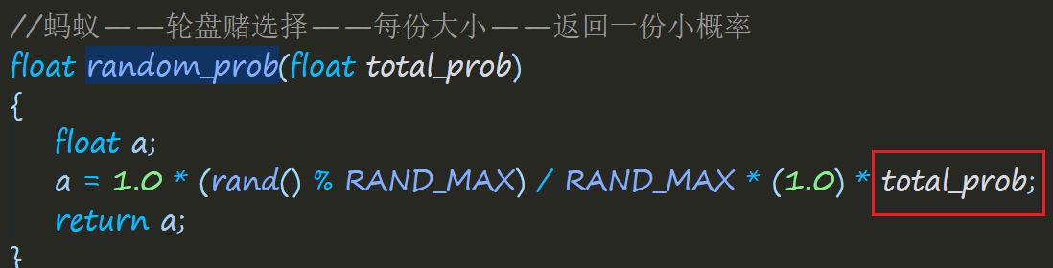
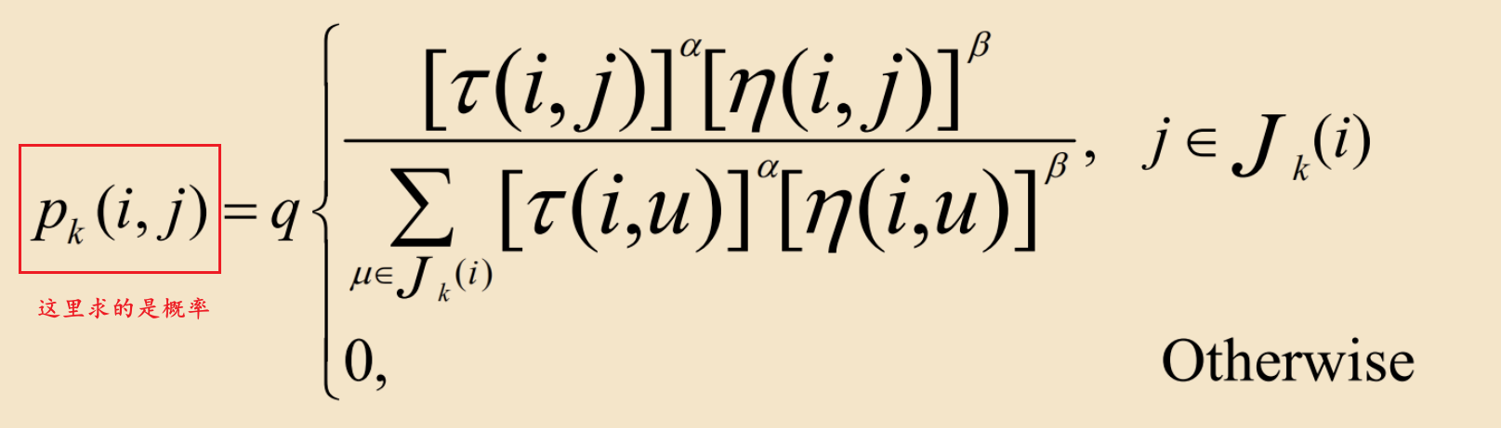
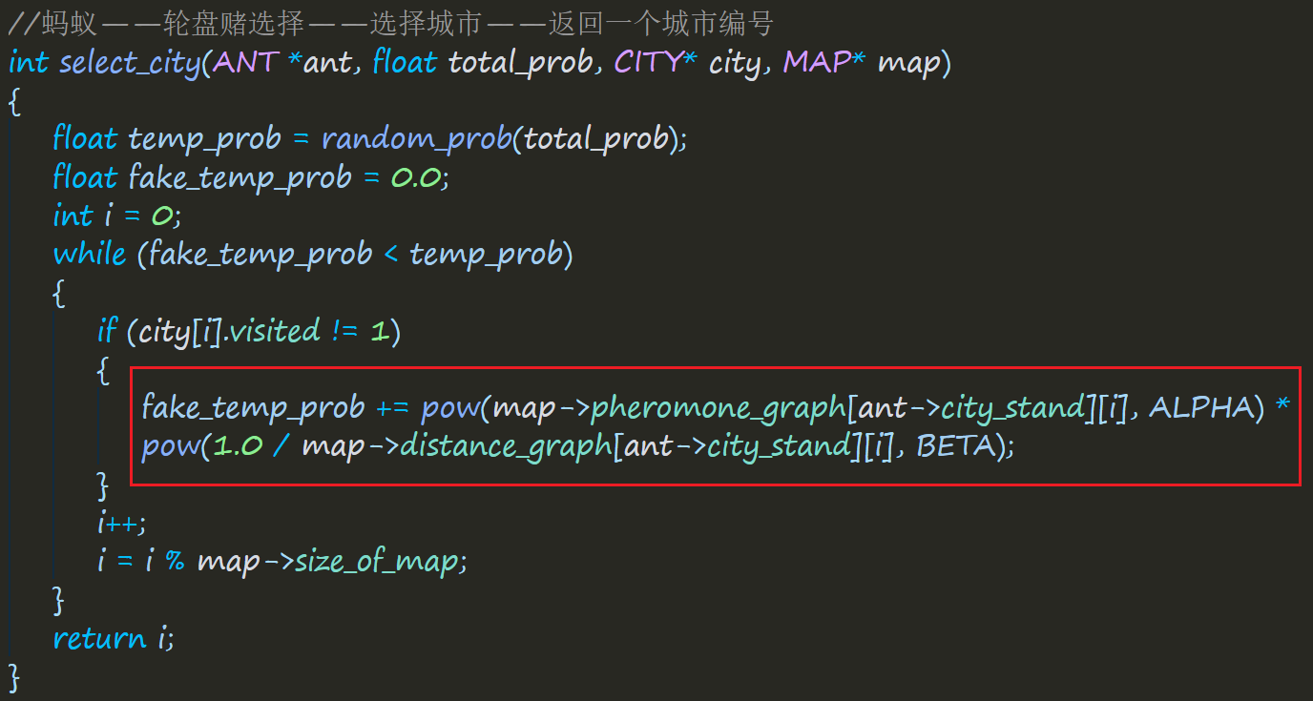
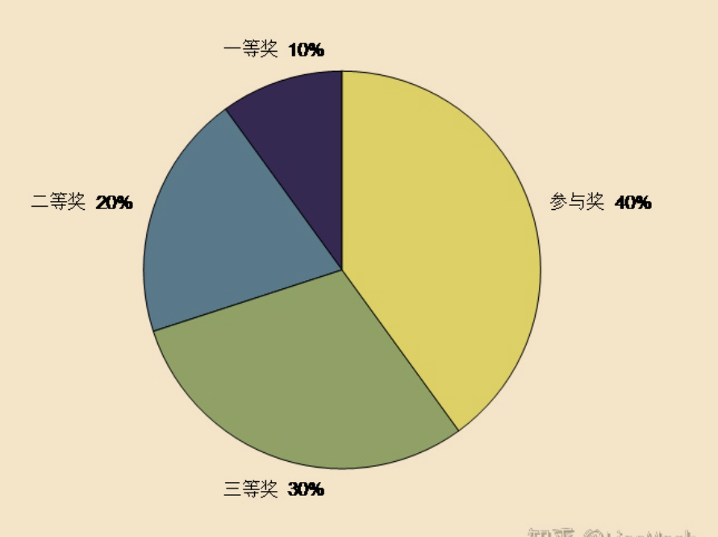
轮盘赌选择算法
三个问题
什么是轮盘赌选择算法？
在蚁群算法里为什么要用？
怎么用？

Slide 14
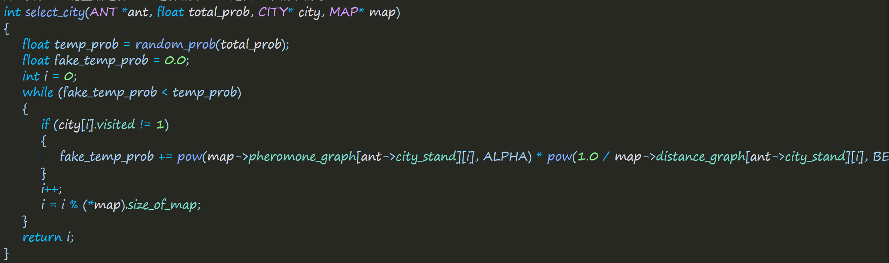
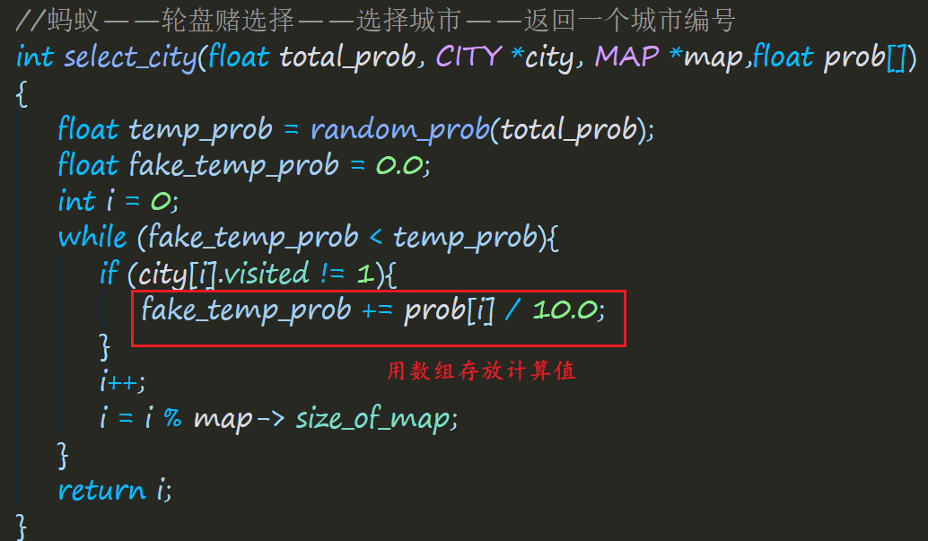
轮盘赌选择算法两种想法
比较：
1. 一个是现算适应值，另一个是在算适应值时将适应值存进
相应的数组中，然后迭代调用适应值。
2. 安全性：前者与后者差不多，可能前者安全点，毕竟没有用
数组，不会有数组访问越界、传参错误等问题，但代码不美观
3. 复杂度：一样，后者在迭代计算total_prob的时候给数组赋
值，常数系数不影响算法复杂度。

Slide 15
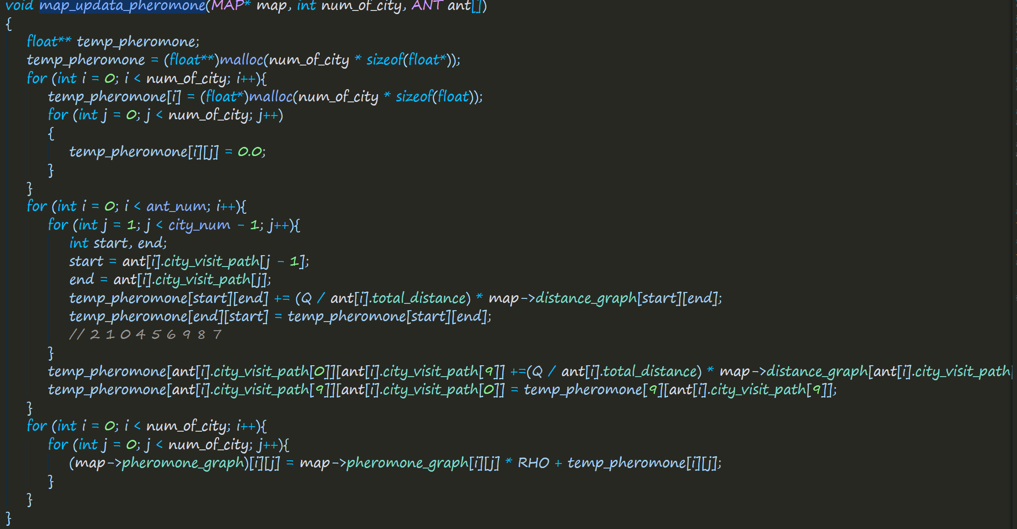
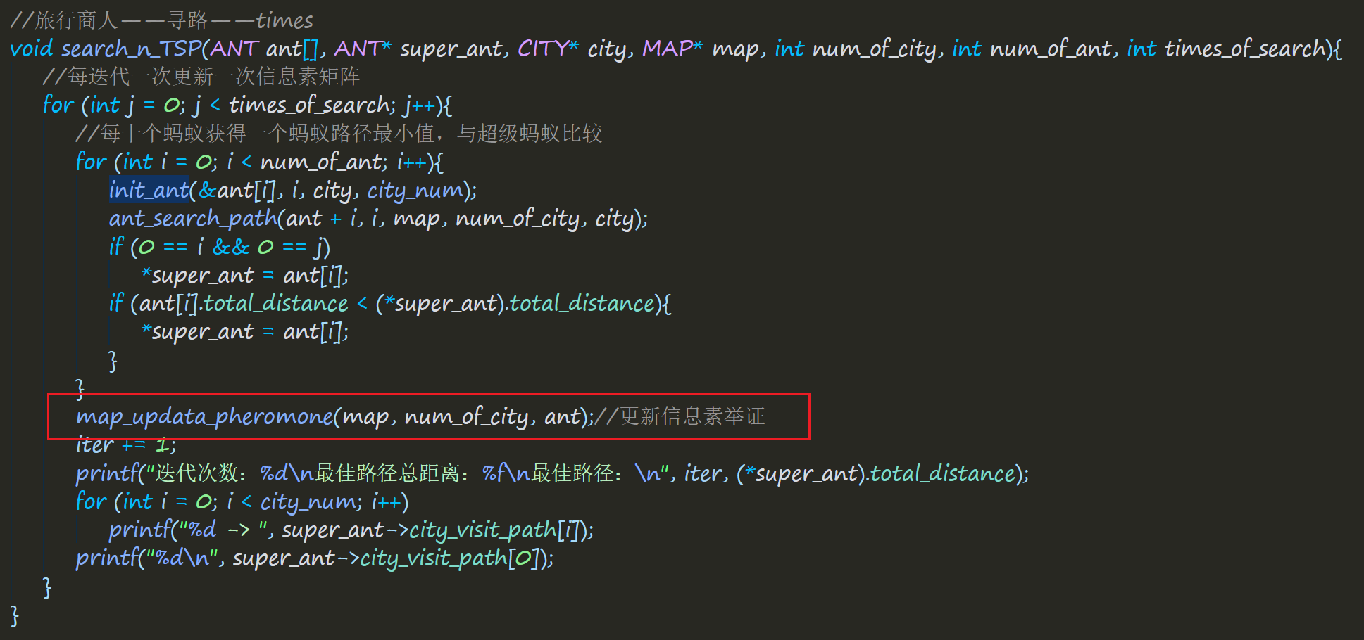
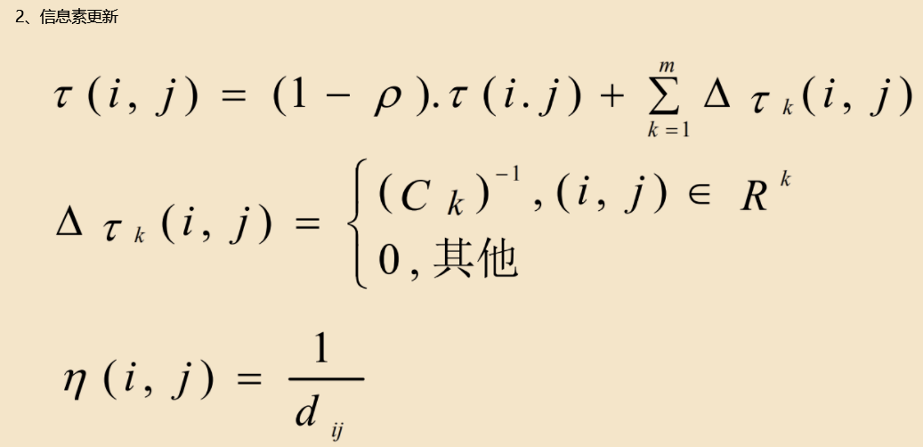
信息素矩阵的更新

Slide 16
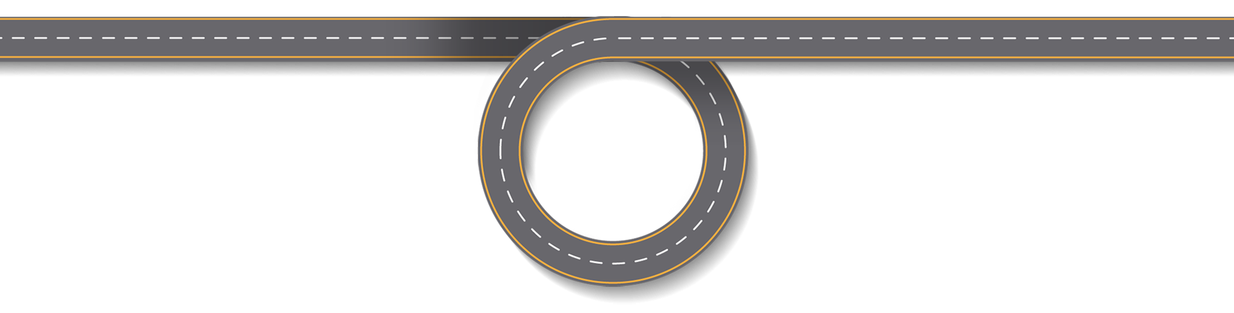




分析
04

Slide 17






01
02
一些优化与改进
蚁群算法的缺陷困境
使用文件读取随意生成城市与距离
NP难问题

Slide 18

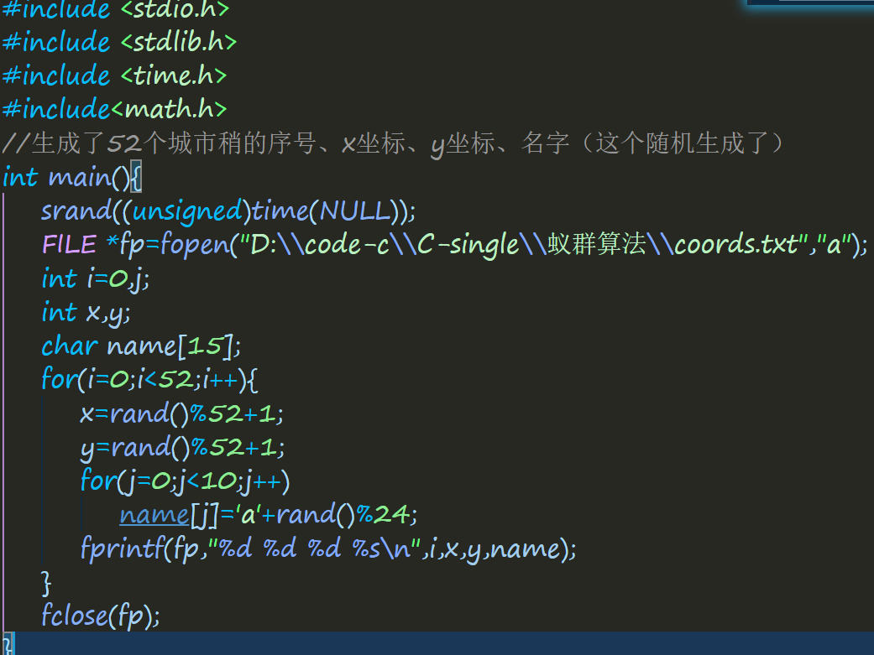
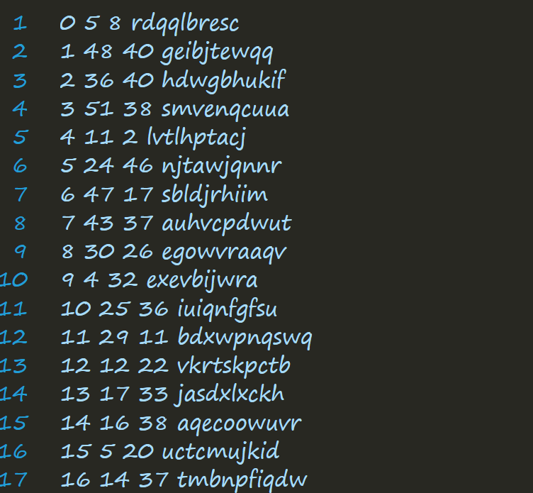

一些优化与改进

Slide 19
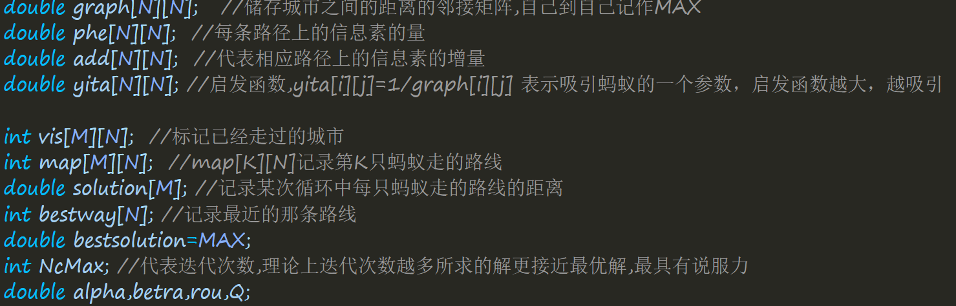
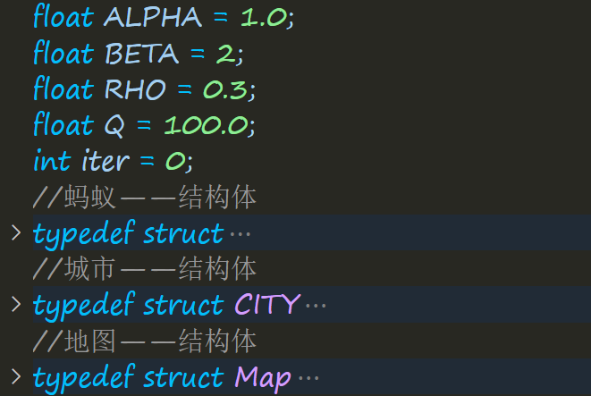
算法改进？不同的方式来实现？
1.可以有不同的数据结构来储存，但是实现方式大体还是一样的思路，初始化->轮盘赌->信息素矩阵更新->迭代结束得到最后的值
2.训练参数，提高准确度
Notes:
你就说我们对比自己写的代码，整体思路差不多，也查阅了资料，没得另外一种很大差别的方法，只能对一些数据结构改进，比如左边的数据结构是将所有蚂蚁的路线作为一个大地图存储，右边的是每个蚂蚁有自己的path，作为结构体成员被访问

Slide 20
蚁群算法困境
（1）收敛速度慢
（2）局部最优问题（可能导致解不一样）
（3）优化能力问题
（4）种群多样性与收敛速度的矛盾
Notes:
（1）收敛速度慢。蚁群算法中信息素初值相同，选择下一个节点时倾向于随机选择。虽然随机选择能探索更大的任务空间，有助于找到潜在的全局最优解，但是需要较长时间才能发挥正反馈的作用，导致算法初期收敛速度较慢。
（2）局部最优问题。蚁群算法具有正反馈的特点，初始时刻环境中的信息素完全相同，蚂蚁几乎按随机方式完成解的构建，这些解必然会存在优劣之分。在信息素更新时，蚁群算法在较优解经过的路径上留下更多的信息激素，而更多的信息激素又吸引了更多的蚂蚁，这个正反馈的过程迅速地扩大初始的差异，引导整个系统向最优解的方向进化。虽然正反馈使算法具有较好的收敛速度，但是如果算法开始得到的较优解为次优解， 那么正反馈会使次优解很快占据优势，使算法陷入局部最优，且难以跳出局部最优。
（3）优化能力问题。蚁群算法中参数众多并且具有一定的关联性，虽然蚁群算法在很多领域都有广泛应用，但是参数选择更多是依赖经验和试错，不恰当的初始参数会减弱算法的寻优能力。当进行路径规划时，为避免形成环形路径或者重复访问某些节点在算法中设置禁忌表，但是禁忌表很容易造成“死锁”现象，减少种群中的有效蚂蚁数量，降低算法的优化效率。
（4）种群多样性与收敛速度的矛盾。种群多样性对应于候选解在问题空间的分布。个体分布越均匀，种群多样性就越好，得到全局最优解的概率就越大，但是寻优时间就越长；个体分布越集中，种群多样性就越差，不利于发挥算法的探索能力。正反馈加快了蚁群算法的收敛速度，却使算法较早地集中于部分候选解，因此正反馈降低了种群的多样性，也不利于提高算法的全局寻优能力。

Slide 21




THANK YOU

